Slide 1

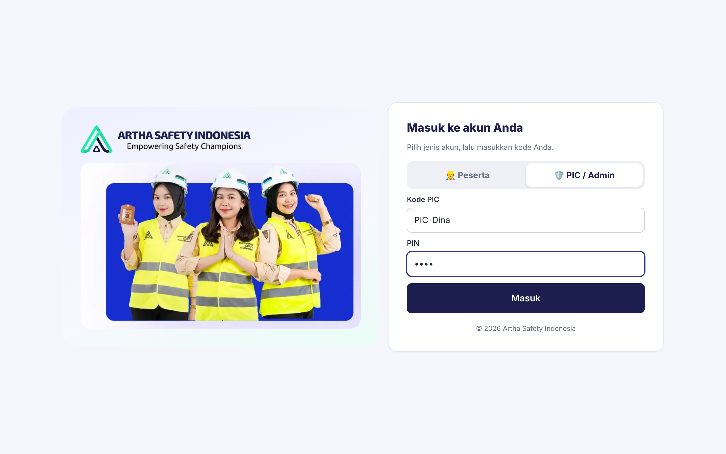
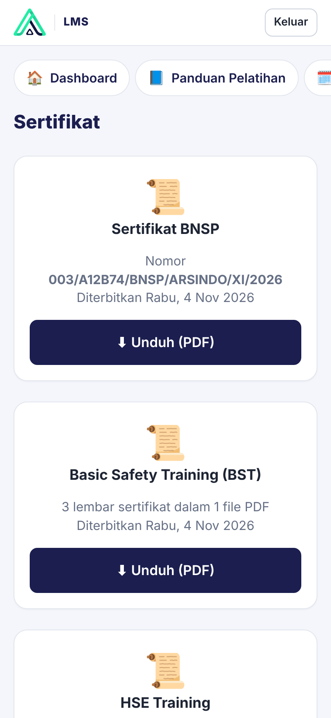
Panduan PIC LMS
Alur kerja PIC dari persiapan sampai akhir pelatihan, langkah demi langkah dengan contoh layar
lms.arthasafetyindonesia.com

Slide 2
Alur kerja PIC dalam satu batch
1
Persiapan
Sebelum hari pertama
2
Kegiatan harian
Setiap hari pelatihan
3
Akhir pelatihan
Setelah hari terakhir
Peserta & kartu kode
Jadwal & lokasi absen
Tata tertib & video
Inventaris
Berkas peserta (BNSP)
Pantau absensi
Absensi narasumber
Rundown
Materi
Dokumentasi
Laporan PDF
SKL
Nilai ujian
Sertifikat
Tutup inventaris
›
›
Dashboard mengingatkan tugas yang belum beres di setiap fase. Semua menu ada di sisi kiri layar, dikelompokkan seperti tiga kolom di atas.

Slide 3
Masuk ke LMS
1
Pilih "PIC / Admin"
Halaman login sama untuk peserta dan PIC.
2
Isi kode PIC
Kode diberikan Admin, mis. PIC-Dina.
1
3
Isi PIN
Setelah masuk, ganti PIN lewat tombol PIN di kanan atas.
2
3
4
4
Klik Masuk
Anda langsung dibawa ke Dashboard.
Tips Simpan alamat lms.arthasafetyindonesia.com di layar utama HP agar mudah dibuka saat di lokasi.

Slide 4
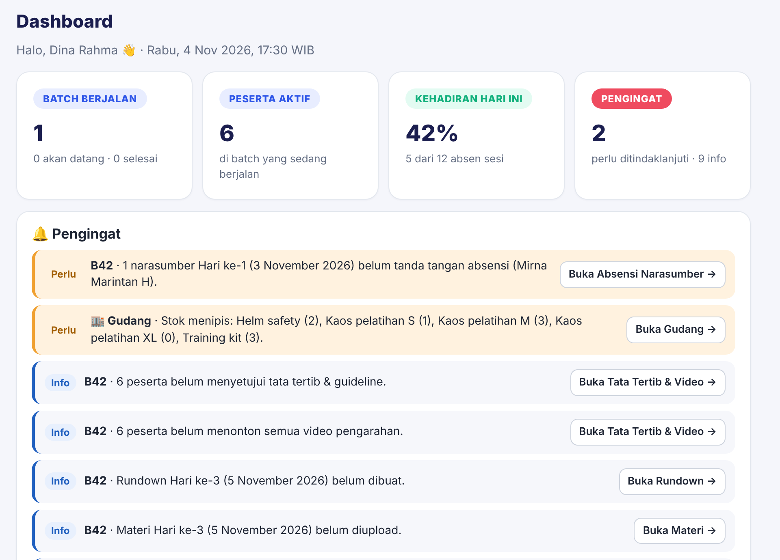
Dashboard: mulai dari sini setiap hari
1
Daftar pengingat
Tugas yang belum beres per batch: dokumentasi kemarin, materi & rundown hari ini, tanda tangan narasumber, berkas, sertifikat. Label Segera, Perlu, atau Info.
2
Tombol Buka
Langsung membuka menu yang perlu dikerjakan.
1
2
Tips Kartu di atas merangkum batch berjalan, peserta aktif, dan kehadiran hari ini. Kerjakan pengingat "Segera" lebih dulu.

Slide 5
Persiapan pelatihan
01
Lengkapi sebelum hari pertama: peserta, jadwal & lokasi absen, tata tertib, inventaris, dan berkas peserta. Pilih batch di kotak "Batch" di atas setiap menu.

Slide 6
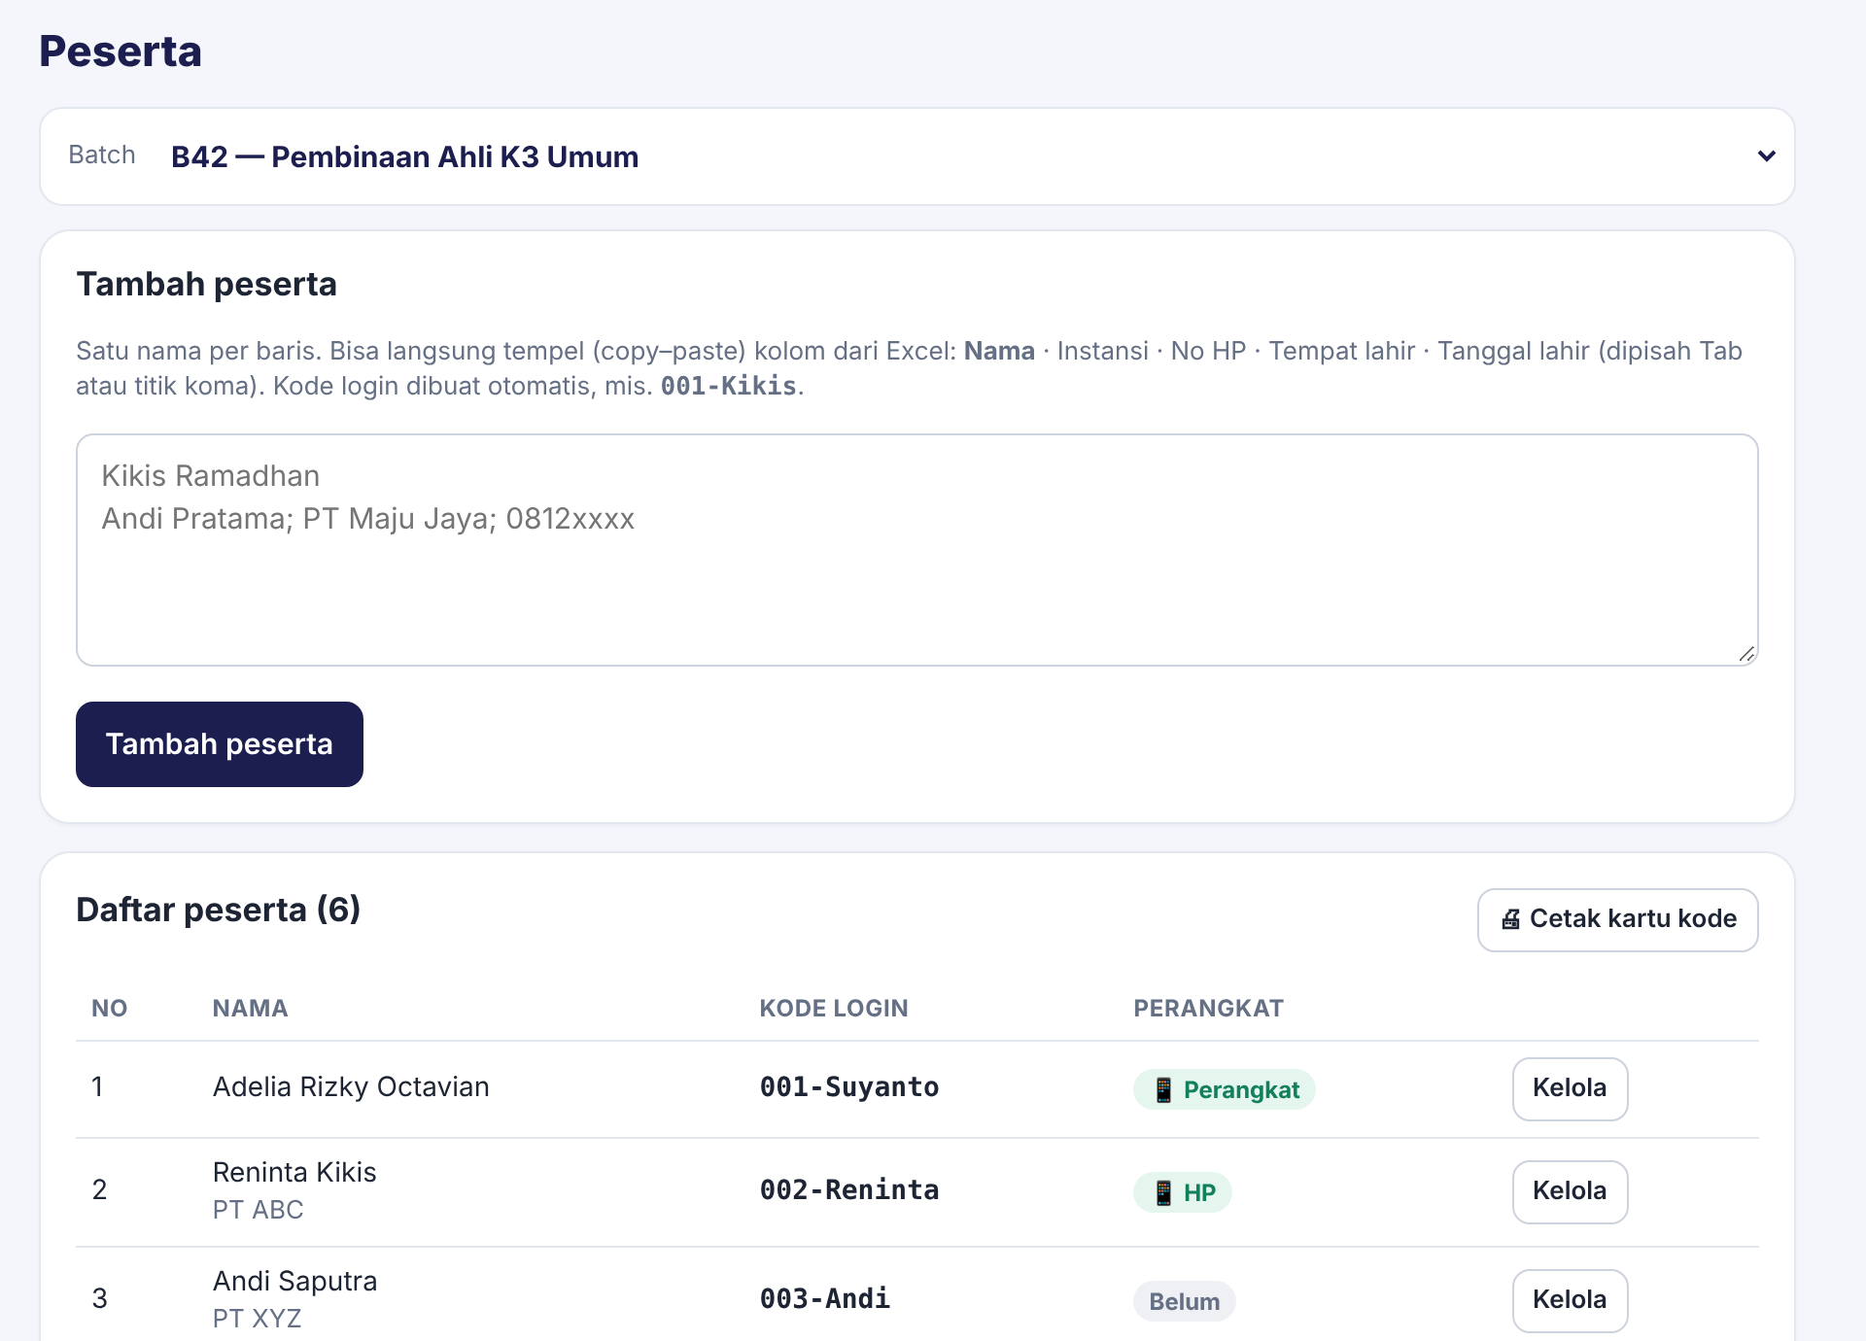
Peserta: daftarkan & bagikan kode login
1
Tempel daftar peserta
Satu peserta per baris, bisa salin dari Excel: Nama · Instansi · No HP · Tempat lahir · Tanggal lahir.
2
Klik Tambah peserta
Kode login dibuat otomatis: nomor absen + nama depan, mis. 001-Kikis.
3
Cetak kartu kode
Bagikan kartu ke peserta untuk login.
1
2
4
Kelola
Ubah data, lepas perangkat, atau nonaktifkan peserta.
3
4
Tips Satu peserta boleh login di 2 perangkat (HP + laptop). Jika ganti HP, lepas perangkat lama di Kelola.

Slide 7
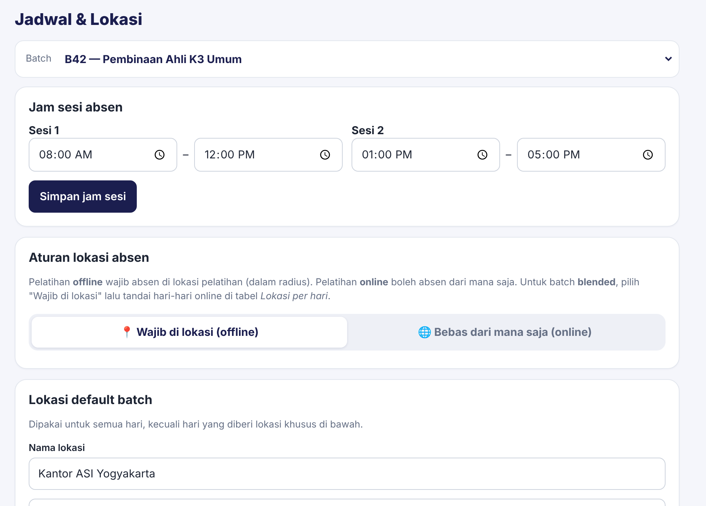
Jadwal & Lokasi: jam sesi dan aturan absen
1
Atur jam Sesi 1 & Sesi 2
Isi jam mulai dan selesai, lalu Simpan jam sesi.
2
Pilih aturan lokasi
Wajib di lokasi (offline: GPS + radius) atau Bebas dari mana saja (online).
1
2
Tips Untuk kelas blended, aturan bisa berbeda per hari di tabel "Lokasi per hari" di bagian bawah.

Slide 8
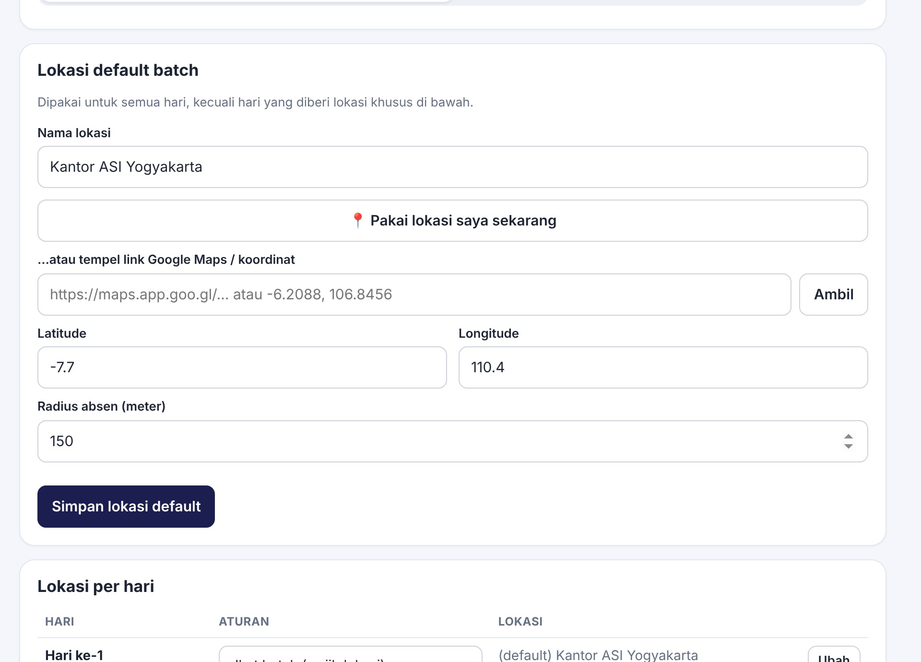
Jadwal & Lokasi: titik lokasi pelatihan
3
Lokasi default
Nama tempat pelatihan, dipakai untuk semua hari.
3
4
Pakai lokasi saya sekarang
Klik saat PIC berada di lokasi. Bisa juga tempel link Google Maps lalu klik Ambil.
4
5
Simpan lokasi default
Radius absen (meter) = jarak maksimal peserta dari titik lokasi.
5
Tips Hari dengan tempat berbeda (mis. observasi/PKL) diatur di "Lokasi per hari" → Ubah.

Slide 9
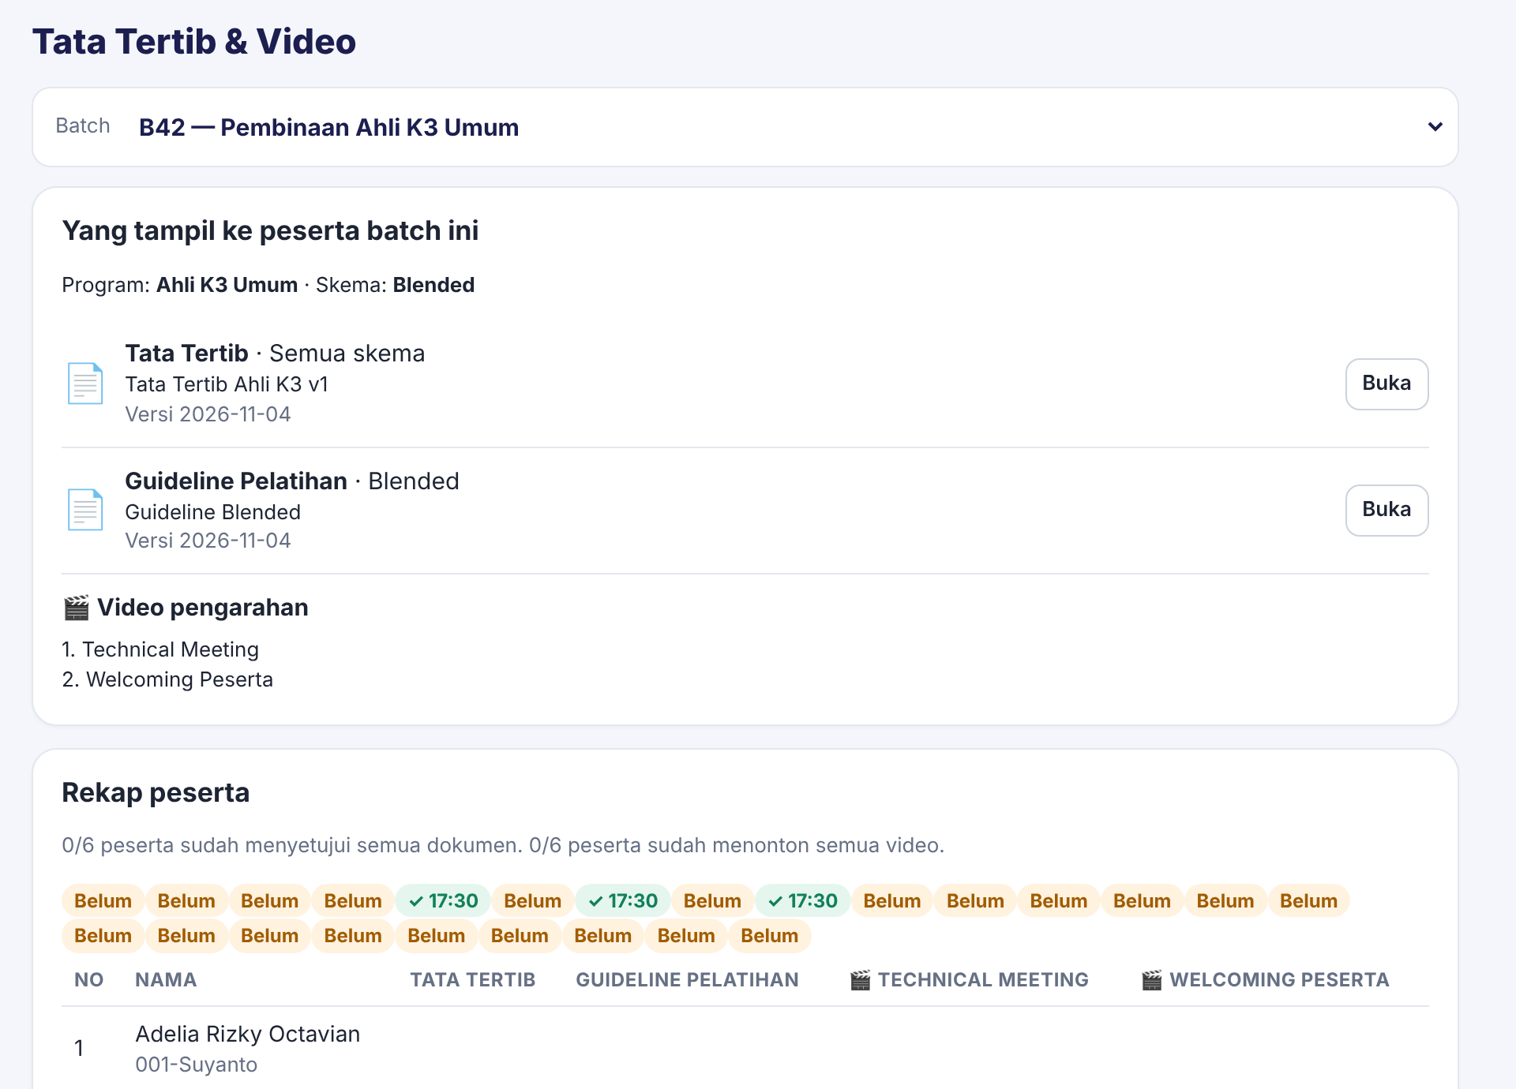
Tata Tertib & Video: pastikan peserta membaca
1
Yang tampil ke peserta
Tata tertib & guideline sesuai program dan skema batch (diupload Admin), plus video pengarahan.
1
2
Rekap peserta
Lihat siapa yang sudah menyetujui dokumen dan menonton video.
2
Tips Ingatkan peserta yang belum menyetujui tata tertib di grup atau saat pembukaan.

Slide 10
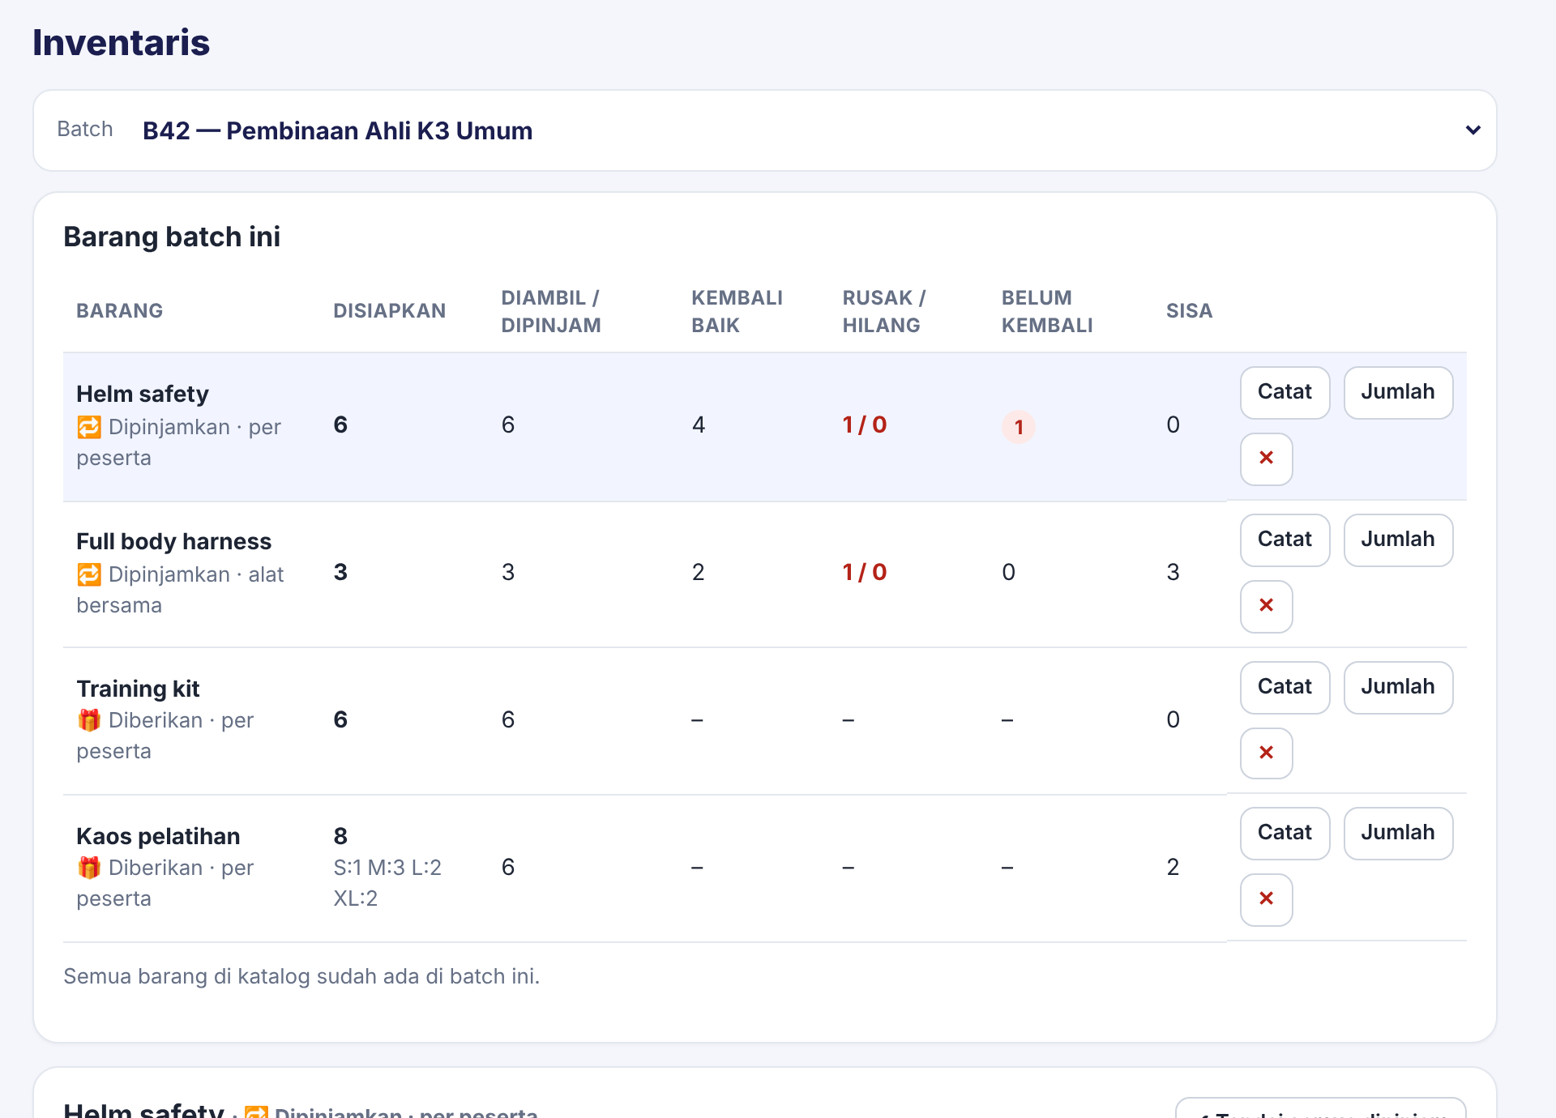
Inventaris: siapkan & catat barang
1
Barang batch ini
Barang dari gudang untuk batch: diberikan (kit, kaos) atau dipinjamkan (APD, alat).
1
2
Catat
Status per peserta: diambil/dipinjam, dikembalikan, kondisi baik/rusak/hilang.
2
3
3
Jumlah
Atur jumlah disiapkan (per ukuran untuk kaos). Stok gudang terpotong otomatis.

Slide 11
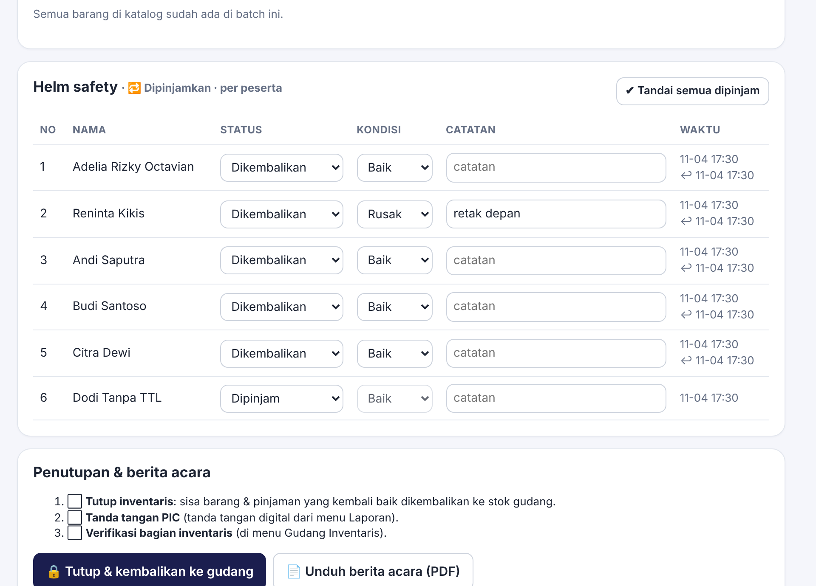
Inventaris: tutup & berita acara
4
Tutup & kembalikan ke gudang
Di akhir pelatihan: sisa barang dan pinjaman yang kembali baik masuk lagi ke stok.
5
Unduh berita acara (PDF)
Berisi ringkasan barang dan tanda tangan PIC & bagian inventaris.
Tips Tanda tangani berita acara sebagai PIC, lalu bagian inventaris memverifikasi dari menu Gudang.
4
5

Slide 12
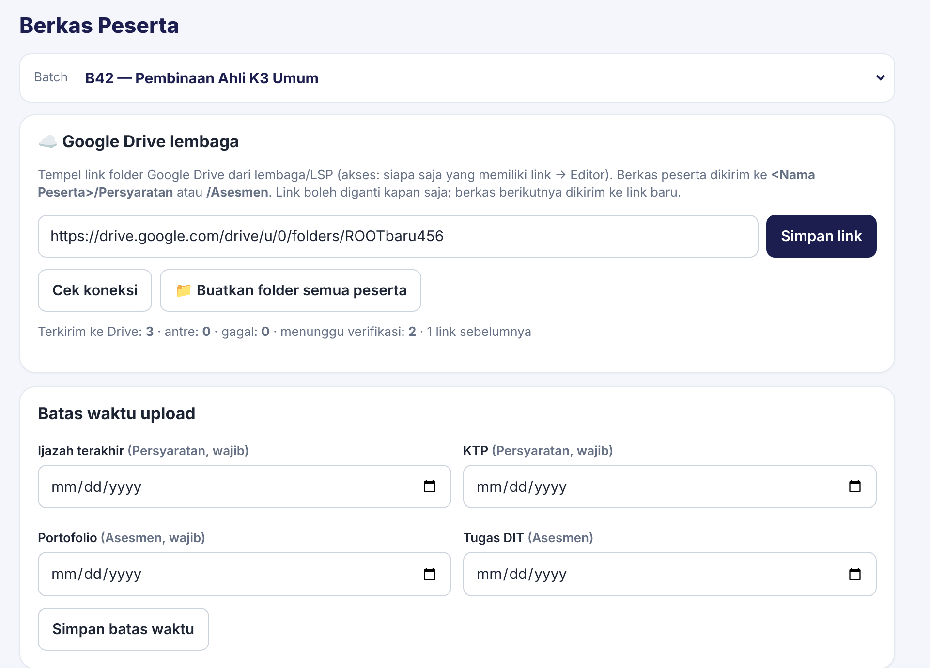
Berkas Peserta: hubungkan Google Drive
1
Tempel link folder Drive lembaga
Akses folder: siapa saja yang memiliki link → Editor. Klik Simpan link.
2
Cek koneksi
Memastikan folder bisa diisi oleh LMS.
1
3
Buatkan folder semua peserta
Membuat folder <Nama>/Persyaratan dan /Asesmen.
2
3
4
Batas waktu upload
Opsional, per jenis berkas.
Tips Menu ini hanya untuk program yang punya daftar berkas (mis. BNSP). Peserta upload dari menu Berkas Saya.
4

Slide 13
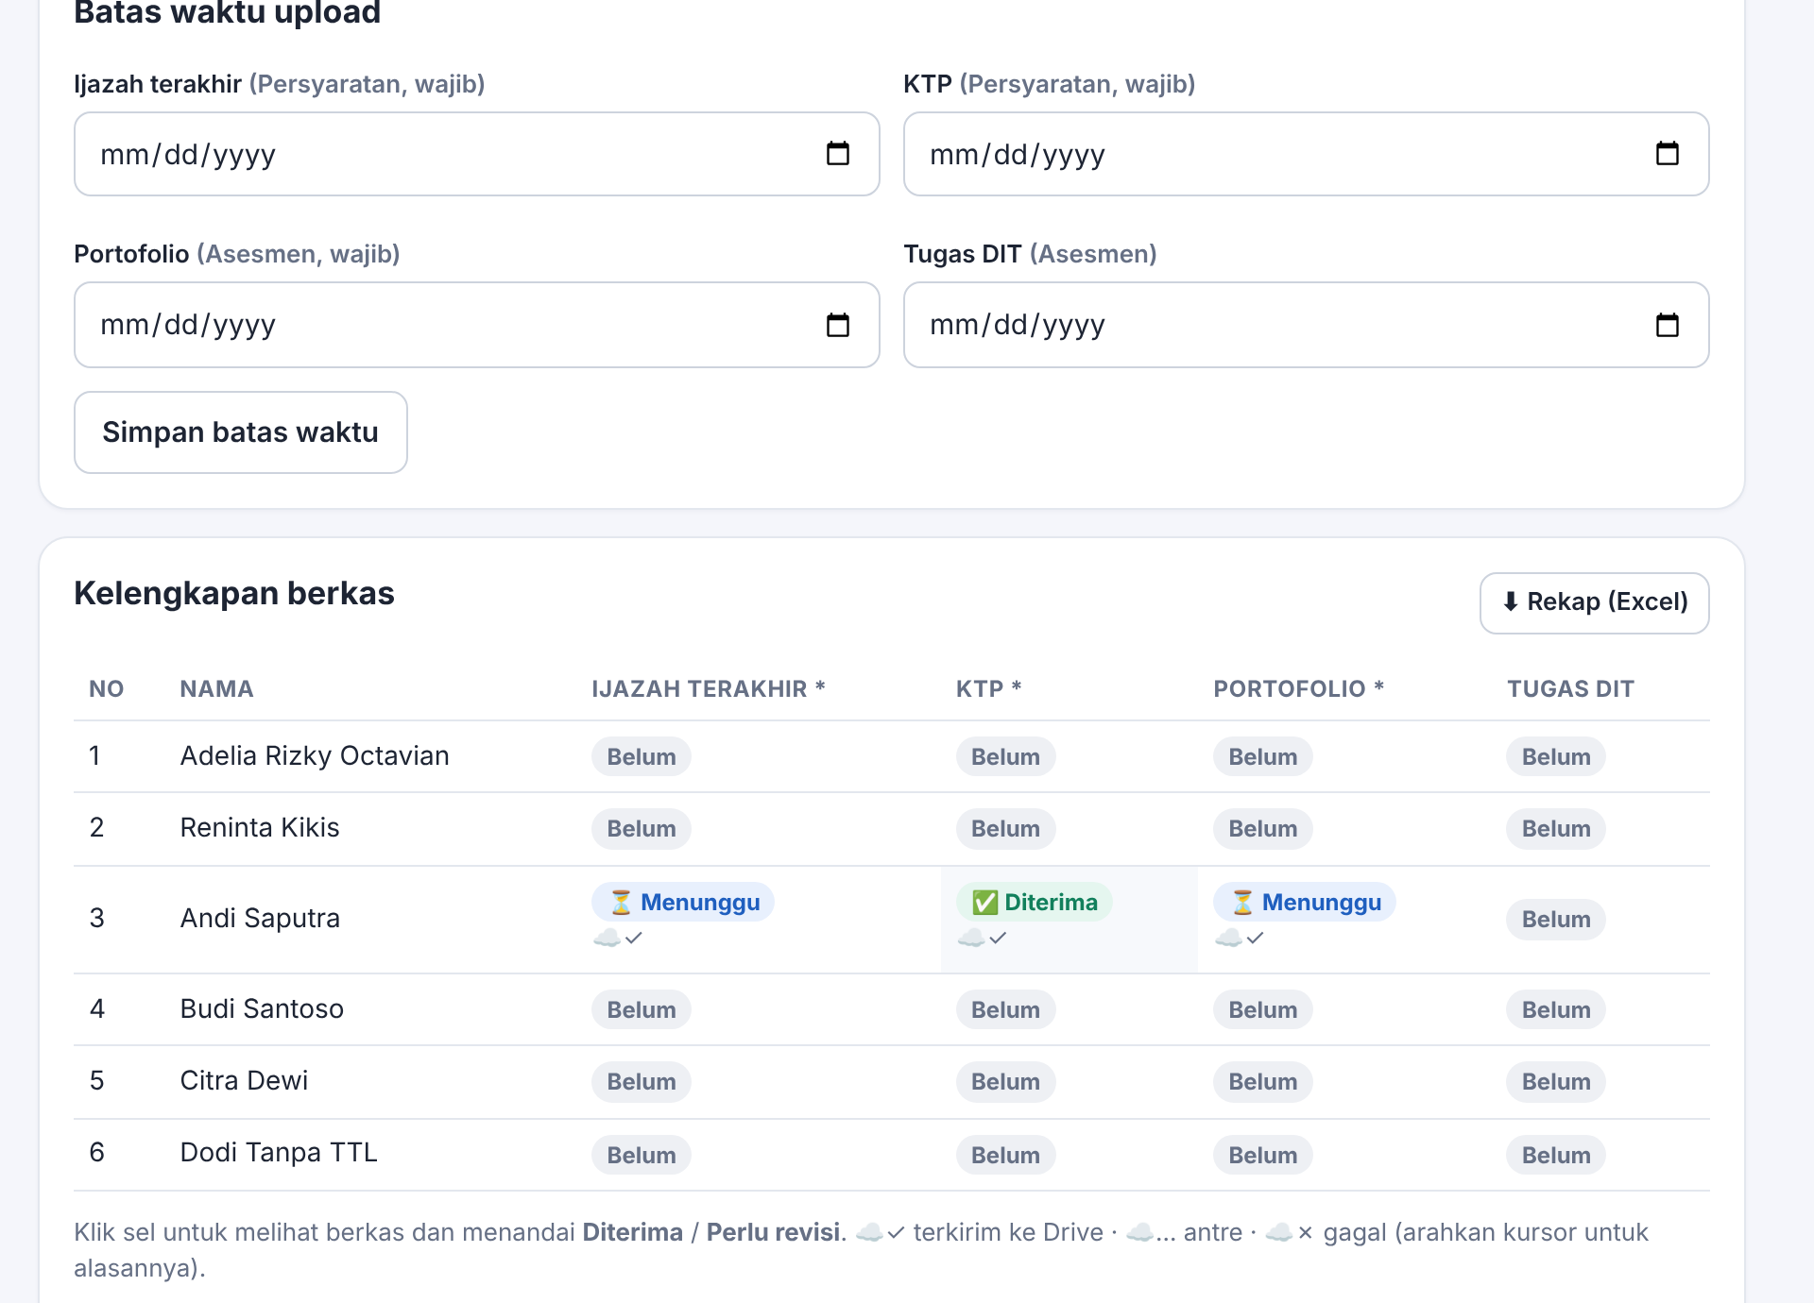
Berkas Peserta: periksa kelengkapan
5
Klik status berkas
Lihat file, lalu tandai Diterima atau Perlu revisi (wajib isi catatan untuk peserta).
6
Rekap (Excel)
Unduh daftar kelengkapan semua peserta.
6
5
Tips Tanda awan di bawah status: ✓ sudah terkirim ke Drive, … antre, ✗ gagal (Dashboard akan mengingatkan).

Slide 14
Kegiatan harian
02
Setiap hari pelatihan: pantau absensi, minta tanda tangan narasumber, terbitkan rundown, upload materi dan foto dokumentasi.

Slide 15
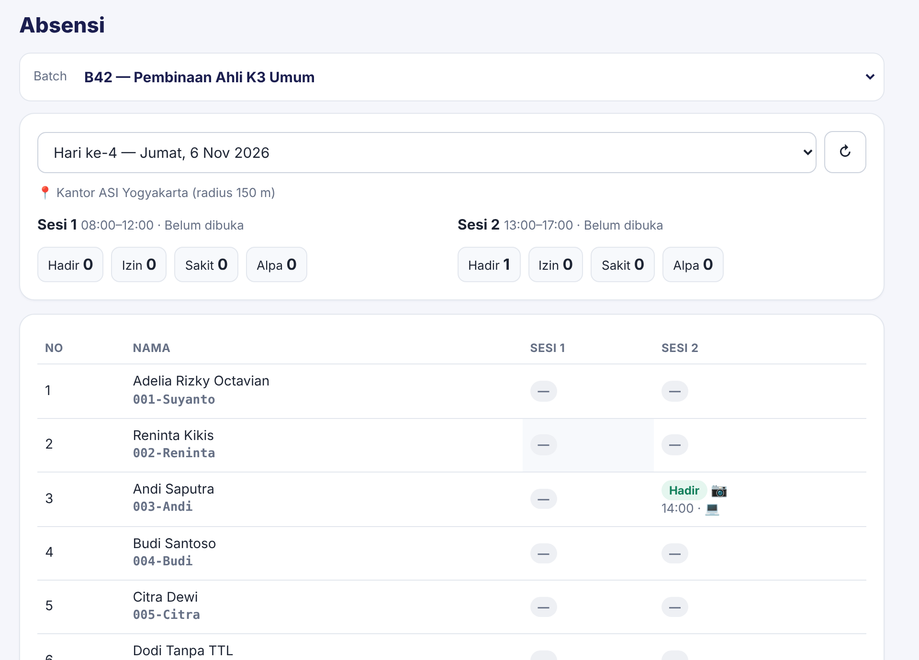
Absensi: pantau kehadiran peserta
1
Pilih hari
Bawaannya hari ini.
1
2
Ringkasan sesi
Jumlah hadir, izin, sakit, dan alpa untuk Sesi 1 & 2.
2
3
Tabel peserta
Klik sel untuk melihat foto selfie, tanda tangan & lokasi, atau mengubah status (izin/sakit).
3
Tips Untuk kelas offline, minta peserta absen memakai HP agar lokasi GPS akurat.

Slide 16
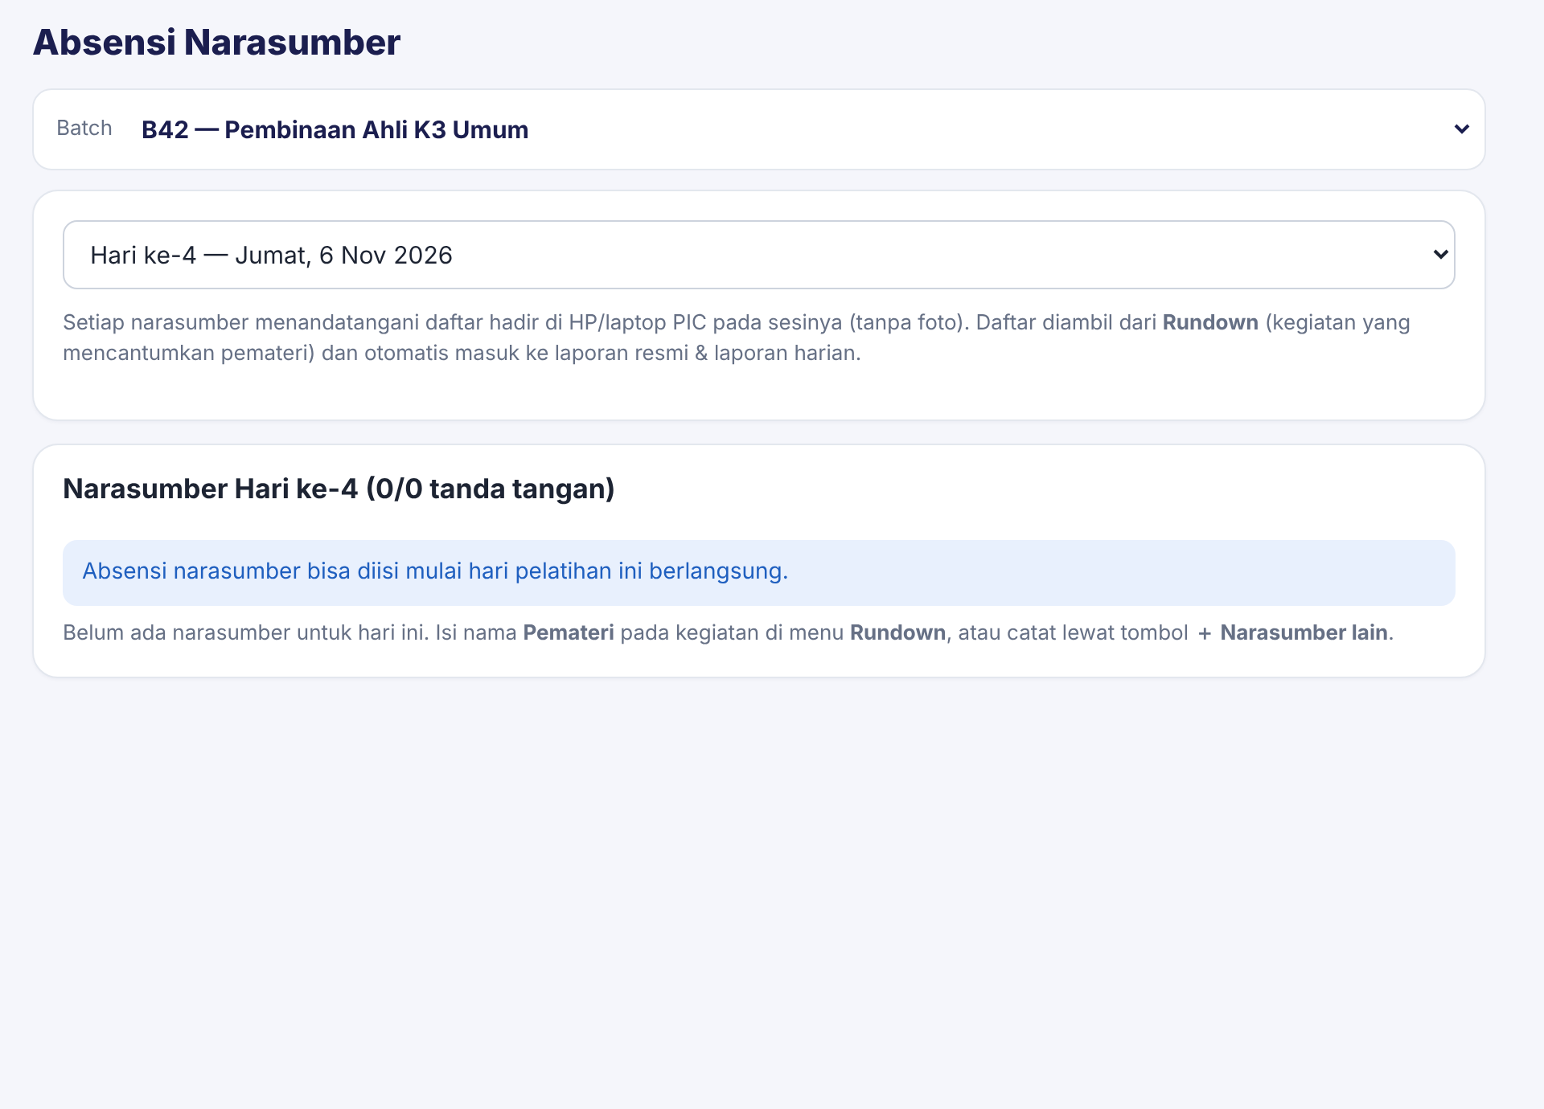
Absensi Narasumber: tanda tangan setiap sesi
1
Pilih hari
Absensi narasumber bisa diisi pada hari pelatihan berlangsung.
1
2
Daftar narasumber
Diambil dari kolom Pemateri di Rundown. Narasumber tanda tangan langsung di HP/laptop PIC, atau upload file tanda tangan. Narasumber tambahan: + Narasumber lain.
2
Tips Tidak perlu foto. Rekap tanda tangan narasumber masuk otomatis ke laporan kegiatan.

Slide 17
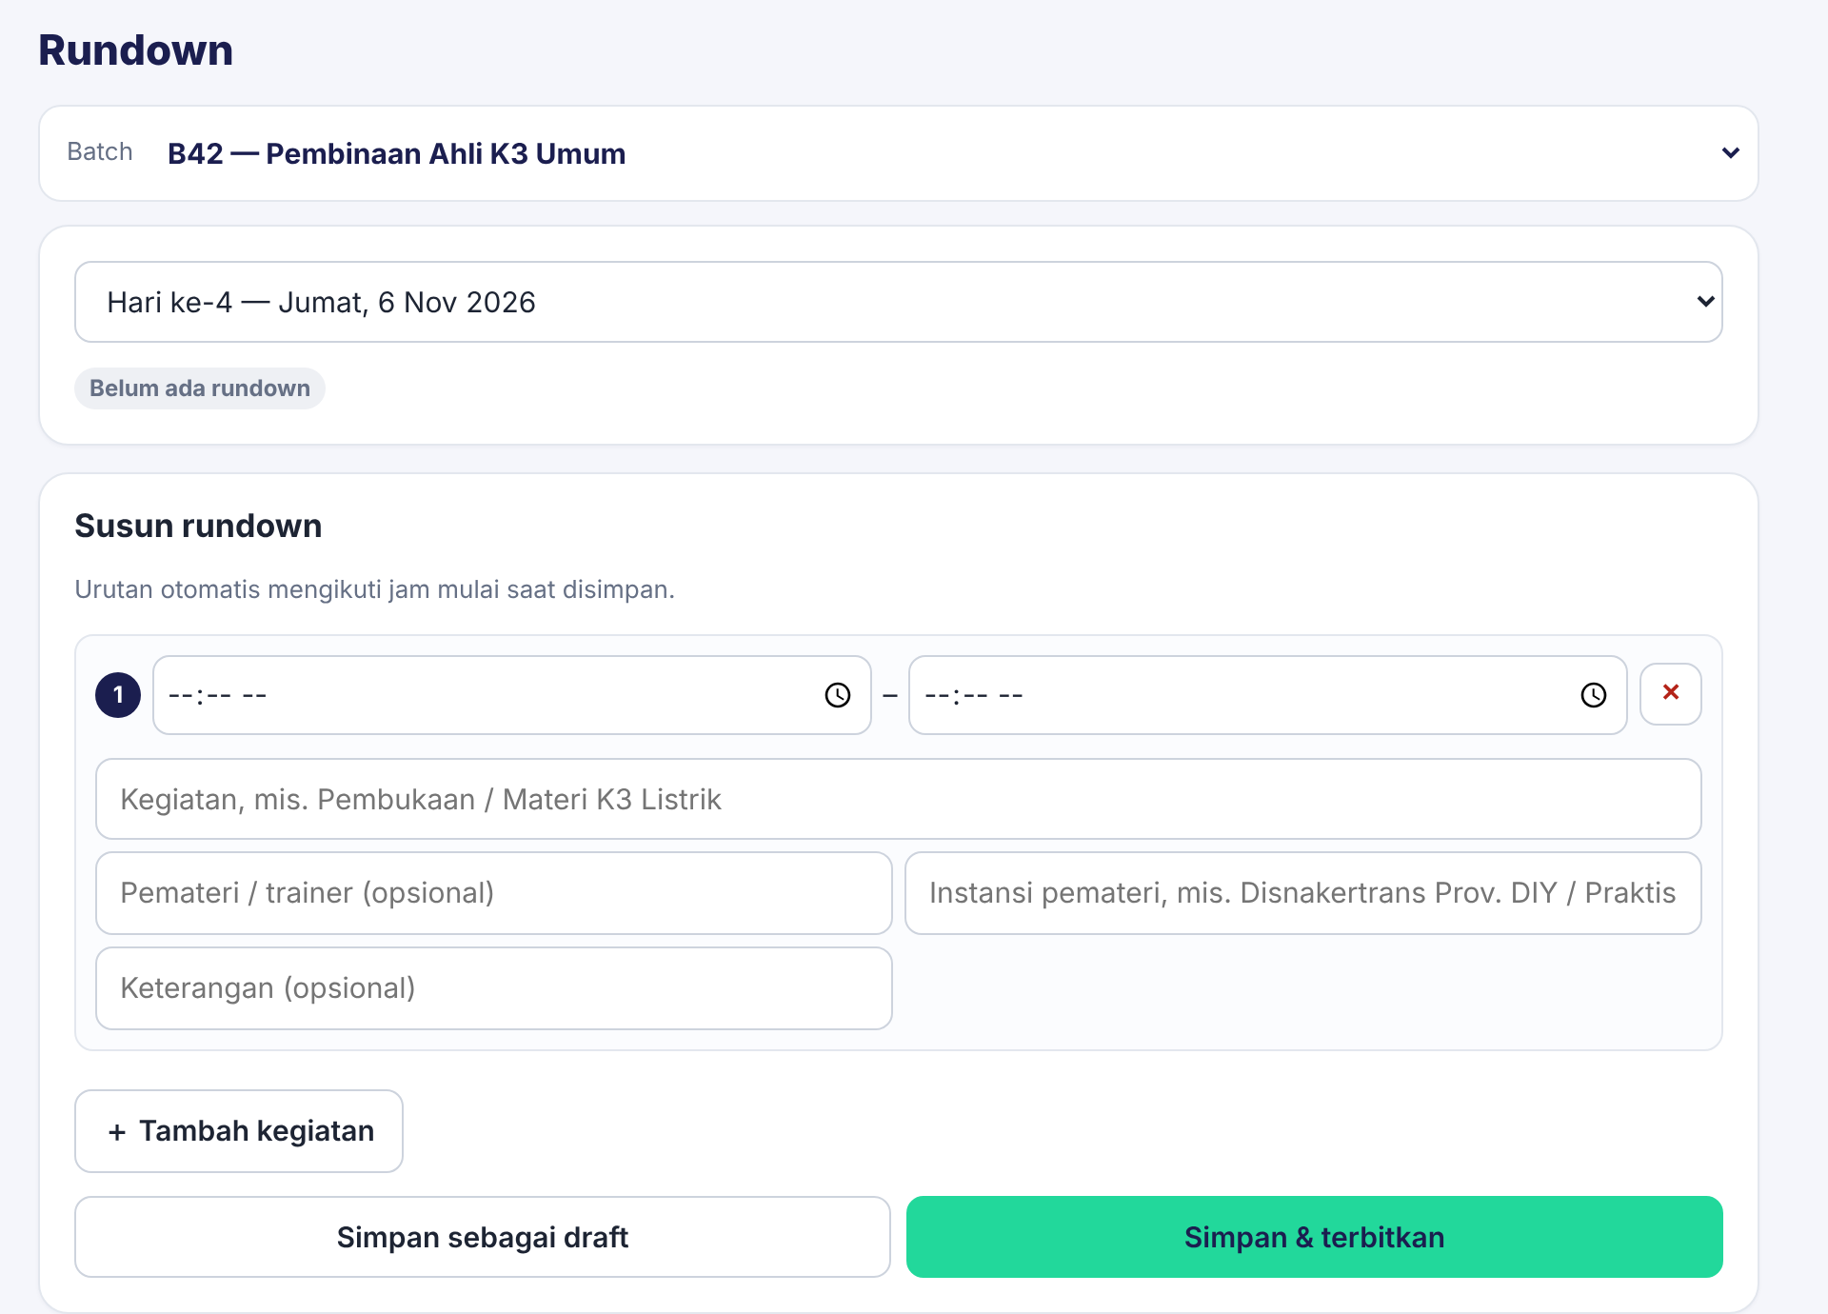
Rundown: jadwal kegiatan harian
1
Pilih hari
Susun rundown per hari pelatihan.
2
Tambah kegiatan
Isi jam, kegiatan, pemateri & instansi.
1
3
Simpan sebagai draft
Belum tampil ke peserta.
4
Simpan & terbitkan
Tampil di menu Jadwal & Rundown peserta.
Tips Pakai "Salin dari hari lain" untuk rundown yang mirip, lalu ubah seperlunya.
2
3
4

Slide 18
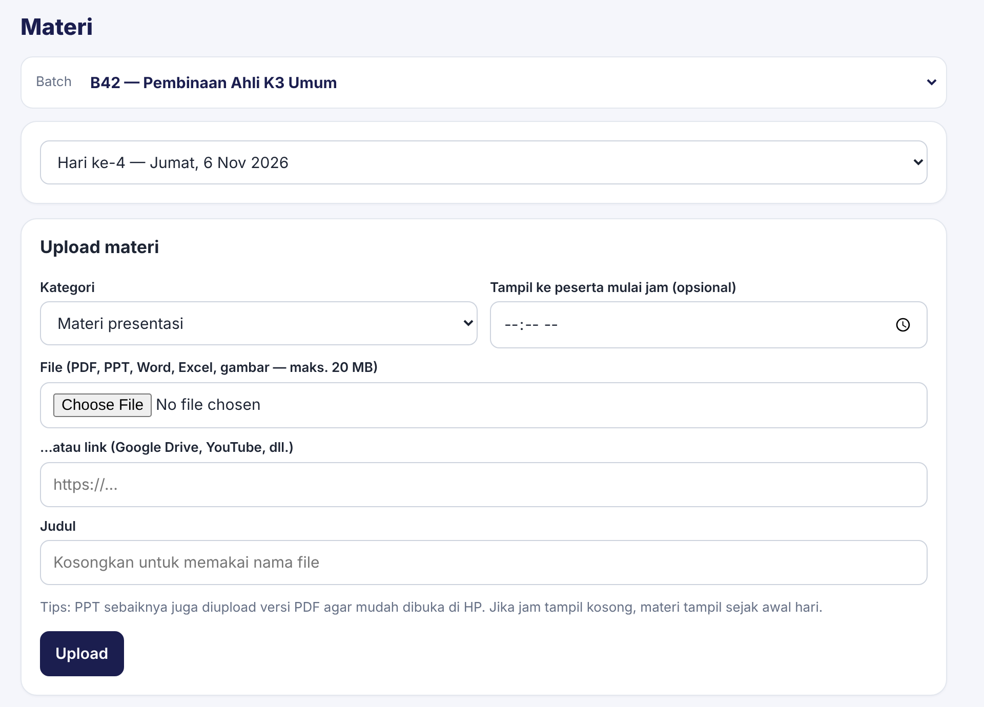
Materi: bagikan file ke peserta
1
Pilih kategori
Materi presentasi, lembar kerja, modul, atau bahan ajar.
1
2
Pilih file atau tempel link
PDF, PPT, Word, Excel, gambar (maks. 20 MB), atau link Google Drive/YouTube.
3
Upload
Atur "tampil mulai jam" bila materi baru boleh dibuka di jam tertentu.
2
Tips PPT sebaiknya juga diupload versi PDF agar mudah dibuka di HP.
3

Slide 19
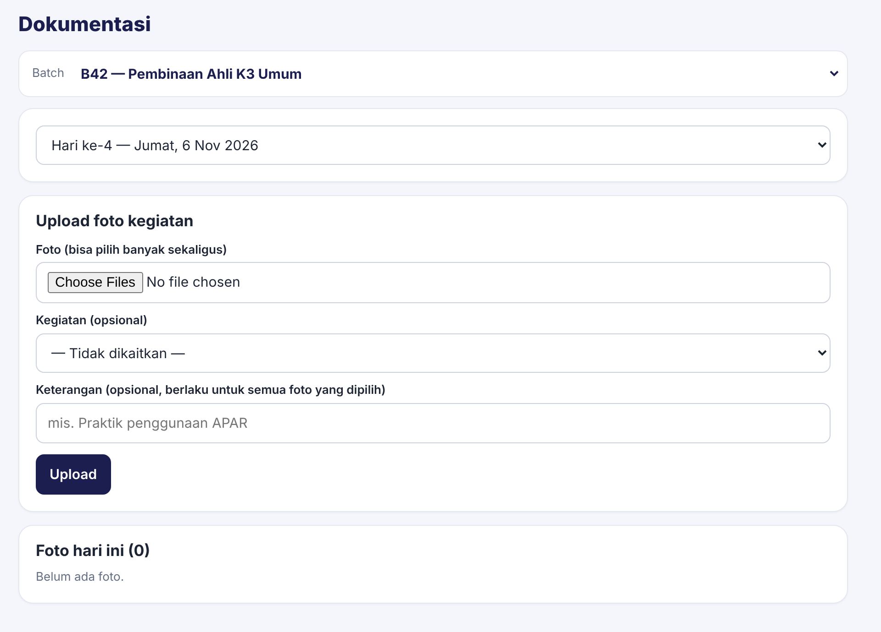
Dokumentasi: upload foto kegiatan
1
Pilih kegiatan
Kaitkan foto dengan kegiatan di rundown (opsional).
1
2
Pilih foto
Bisa banyak foto sekaligus, dengan keterangan.
2
3
Upload
Foto tersimpan per hari dan bisa dipilih masuk laporan resmi.
3
Tips Upload setiap hari. Dashboard mengingatkan bila dokumentasi kemarin belum ada.

Slide 20
Akhir pelatihan
03
Setelah hari terakhir: buat laporan, terbitkan SKL, isi dan publikasikan nilai ujian, siapkan sertifikat, dan tutup inventaris.

Slide 21
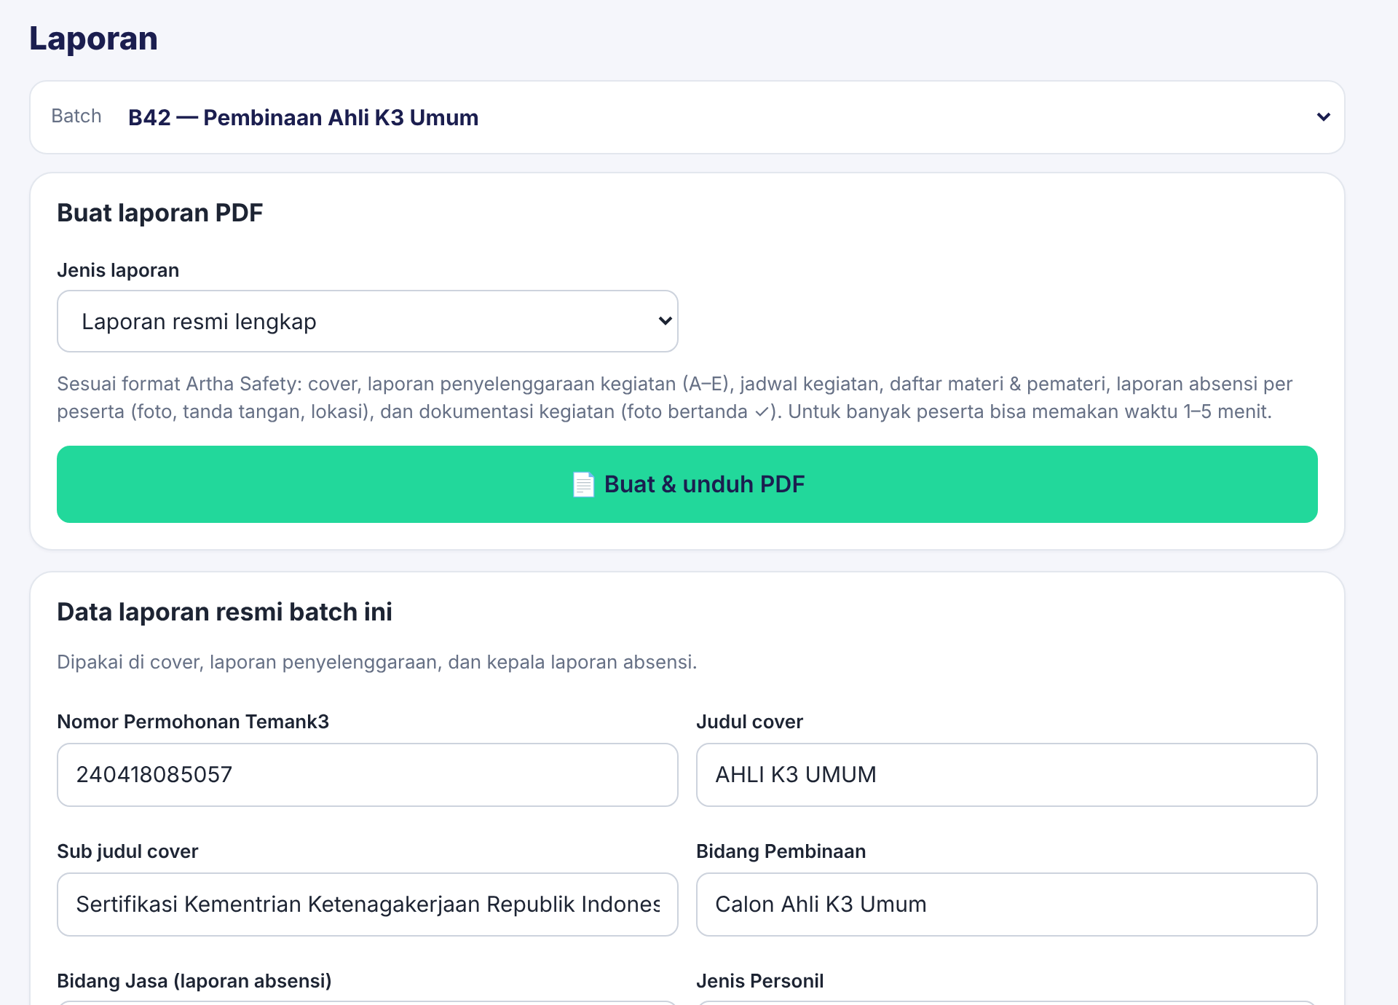
Laporan: buat PDF laporan kegiatan
1
Pilih jenis laporan
Laporan resmi lengkap, laporan harian, atau laporan absensi.
2
Buat & unduh PDF
Laporan tersimpan juga di riwayat laporan.
1
2
3
Data laporan resmi
Nomor permohonan, judul cover, bidang, jenis personil, dll. Isi sekali sebelum membuat laporan resmi.
3
Tips Laporan resmi otomatis memuat rundown, materi, absensi, narasumber, rekap nilai, dan dokumentasi.

Slide 22
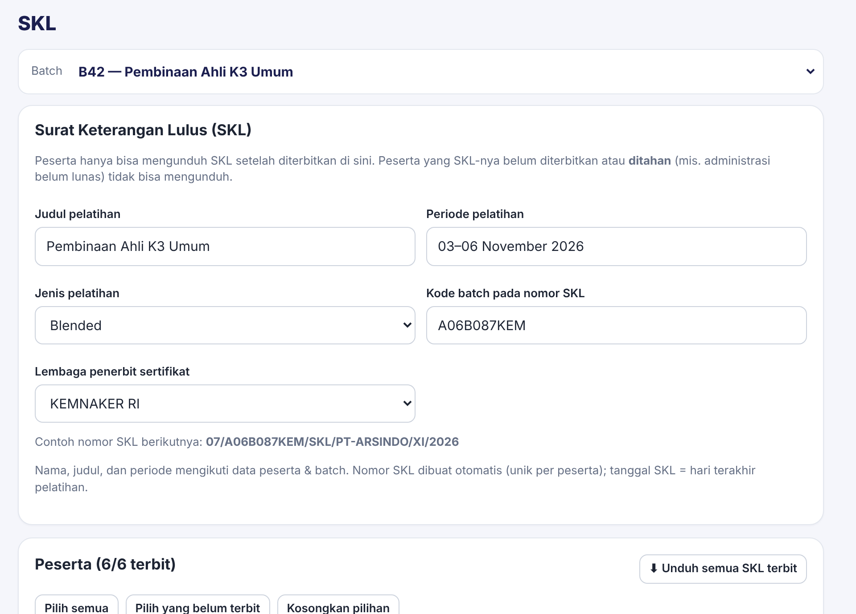
SKL: atur data batch
1
Jenis pelatihan
Offline, Online, atau Blended.
2
Kode batch pada nomor SKL
Mis. A06B087KEM. Contoh nomor berikutnya tampil di bawahnya.
1
2
3
Lembaga penerbit
KEMNAKER RI, BNSP, atau PT. Artha Safety Indonesia.
3
Tips Tanggal di SKL otomatis memakai hari terakhir pelatihan.

Slide 23
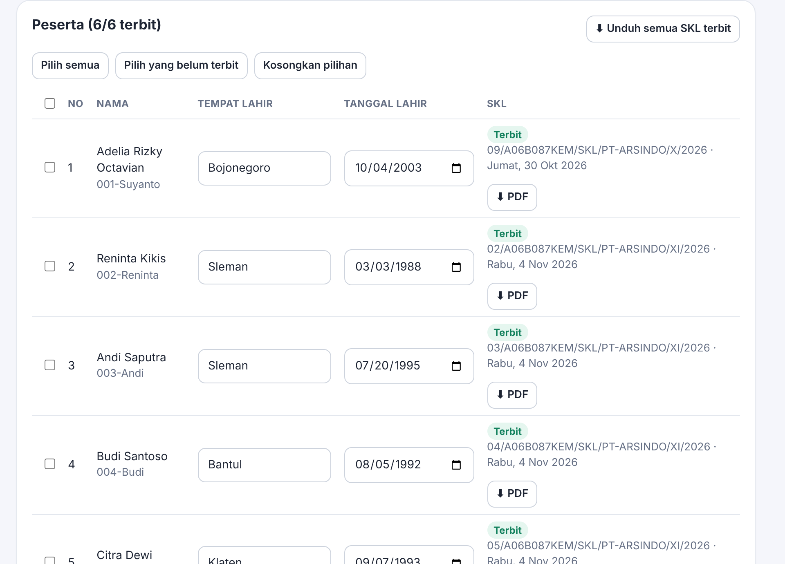
SKL: lengkapi data peserta
4
Pilih peserta
Pilih semua, atau hanya yang belum terbit.
5
4
6
5
Unduh semua SKL terbit
Satu PDF berisi semua SKL untuk dicetak.
6
Tempat & tanggal lahir
Wajib diisi sebelum SKL diterbitkan.

Slide 24
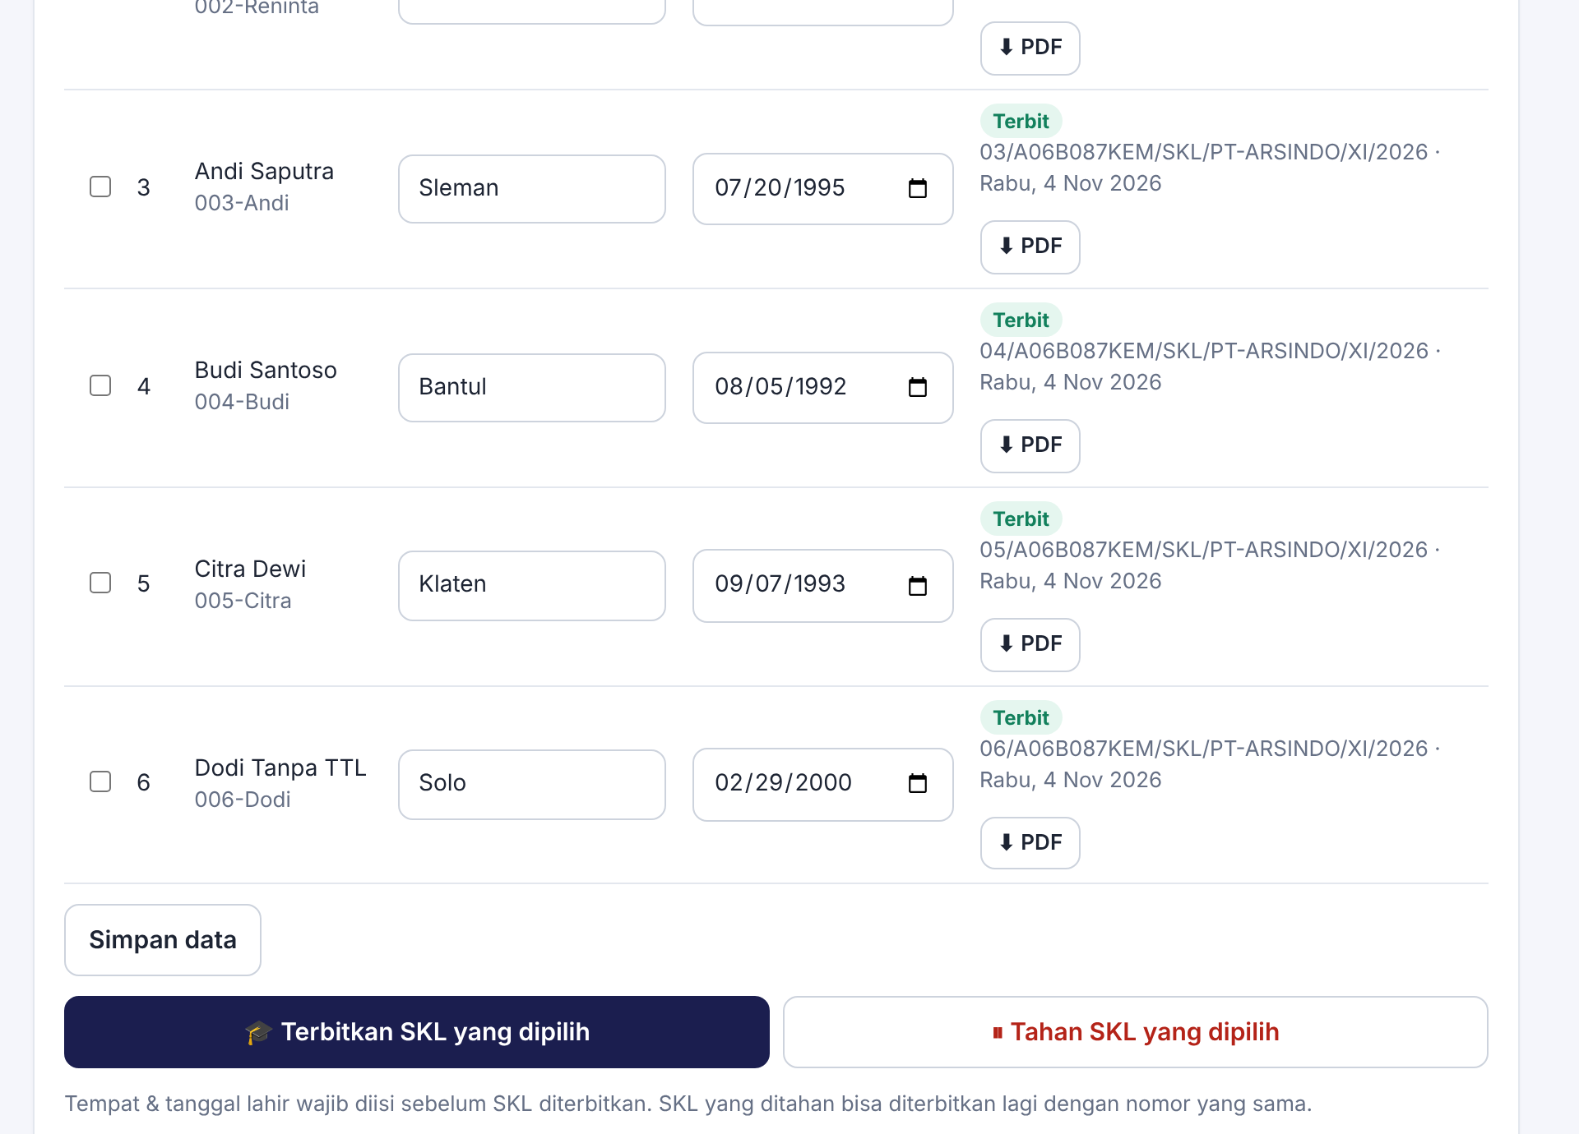
SKL: terbitkan atau tahan
7
Simpan data
Simpan tempat & tanggal lahir yang baru diisi.
8
Terbitkan SKL yang dipilih
Peserta langsung bisa mengunduh SKL dari akunnya.
9
Tahan SKL
Mis. administrasi belum selesai. Nomor SKL tetap sama saat diterbitkan lagi.
7
8
9

Slide 25
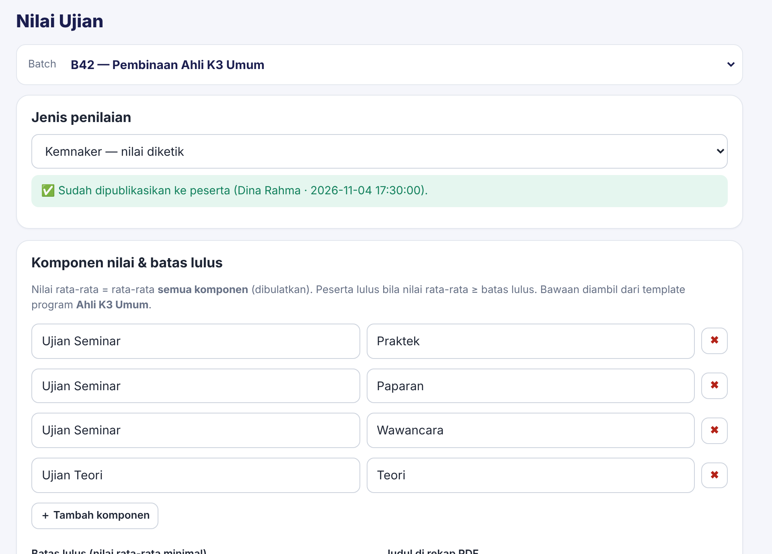
Nilai Ujian: jenis & komponen
1
Jenis penilaian
Kemnaker (nilai diketik) atau BNSP (upload satu PDF nilai dari asesor, lalu publikasikan).
1
2
Komponen & batas lulus
Kategori dan komponen ujian bawaan dari template program; batas lulus bawaan 65. Sesuaikan per batch lalu klik Simpan komponen.
2
Tips Nilai rata-rata = rata-rata semua komponen (dibulatkan). Lulus bila rata-rata ≥ batas lulus.

Slide 26
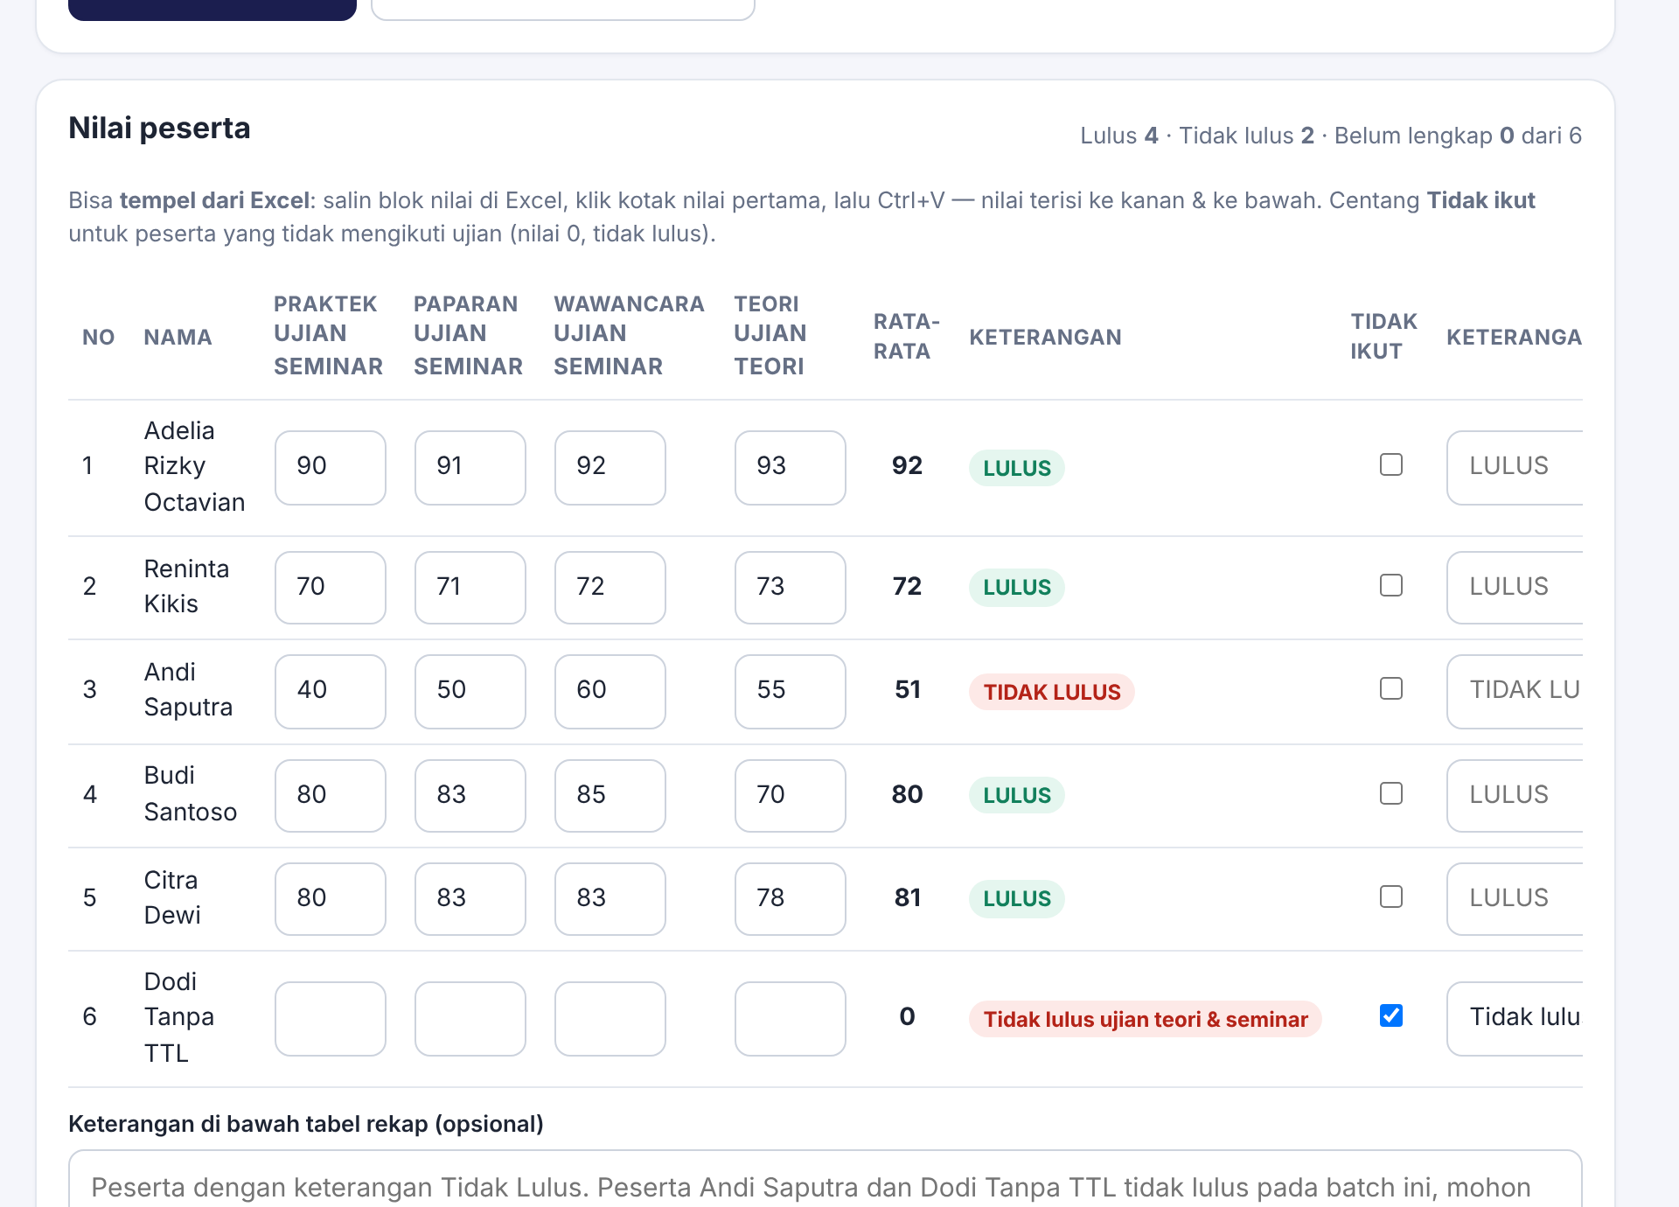
Nilai Ujian: isi nilai peserta
3
Ketik nilai
Atau salin blok nilai dari Excel, klik kotak pertama, lalu Ctrl+V. Rata-rata & status muncul otomatis.
4
Tidak ikut
Centang bila peserta tidak mengikuti ujian: nilai 0, tidak lulus.
3
5
Keterangan khusus
Mis. "Tidak lulus ujian teori & seminar". Kosongkan untuk keterangan otomatis.
4
5

Slide 27
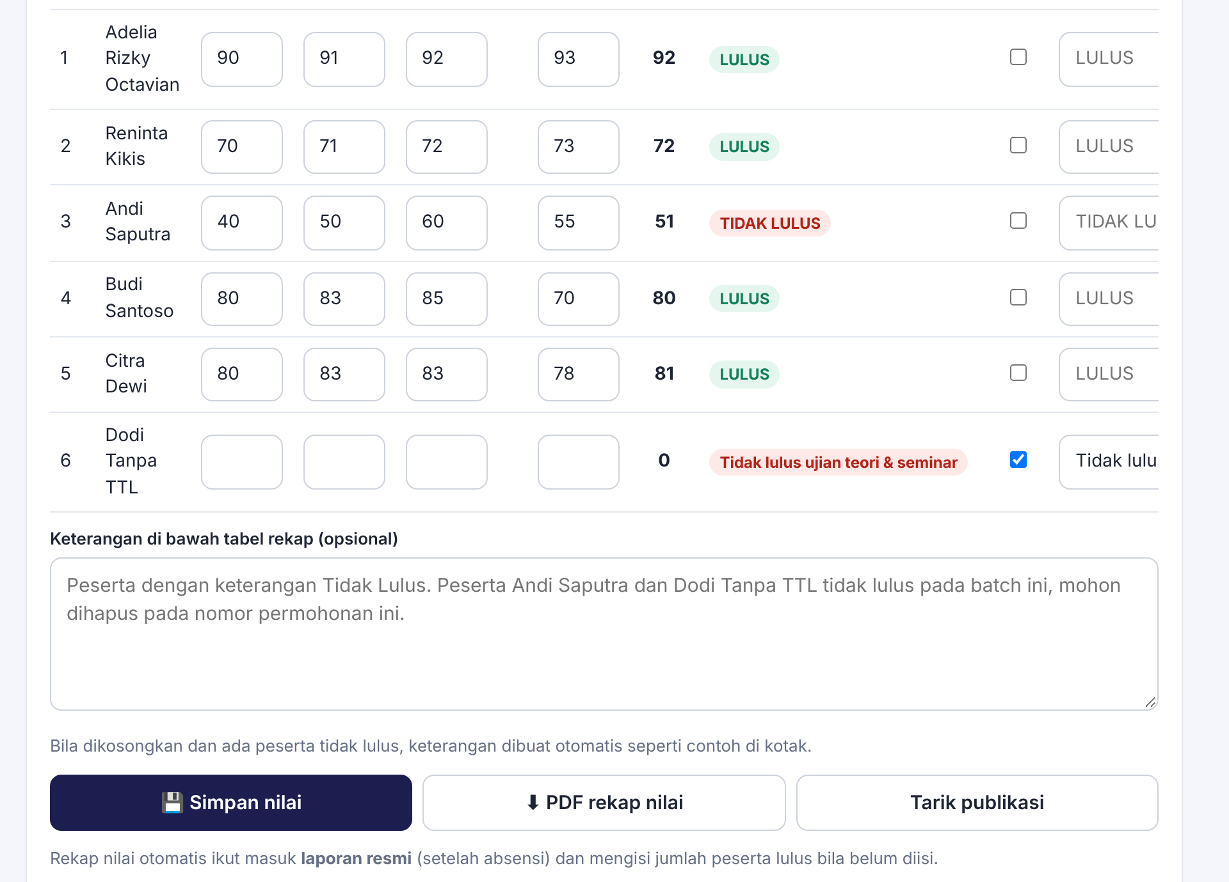
Nilai Ujian: simpan, rekap, publikasikan
6
Keterangan di bawah tabel
Dibuat otomatis bila ada peserta tidak lulus; bisa diubah.
7
Simpan nilai
Simpan setiap selesai mengisi.
8
PDF rekap nilai
Format Artha dengan tanda tangan PIC. Ikut masuk laporan resmi.
6
9
Publikasikan ke peserta
Peserta hanya melihat nilainya sendiri. Bisa ditarik kembali.
7
8
9

Slide 28
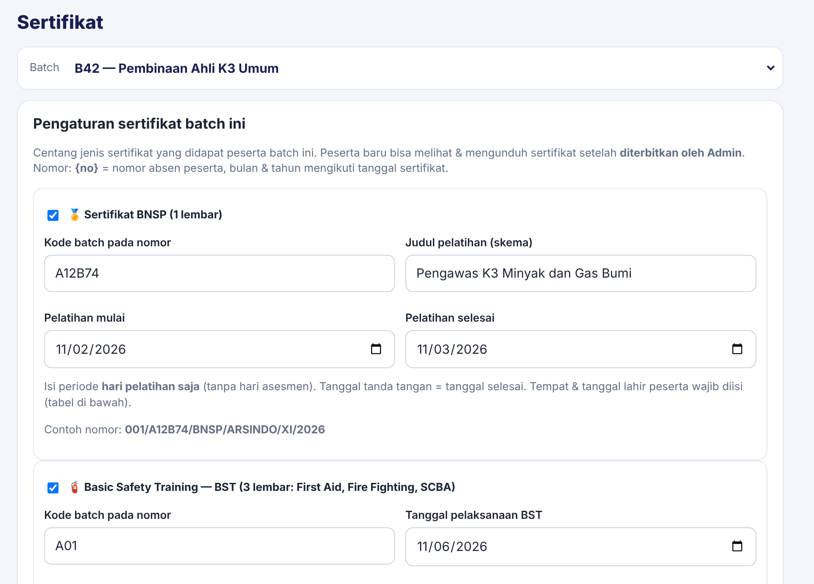
Sertifikat: atur jenis & data
1
Centang jenis sertifikat
BNSP (1 lembar), BST (3 lembar), HSE Training (per topik).
2
BNSP
Isi kode batch, judul skema, dan periode hari pelatihan saja (tanpa hari asesmen).
1
2
3
BST
Isi kode batch, tanggal pelaksanaan, dan tempat versi Inggris & Indonesia.
3

Slide 29
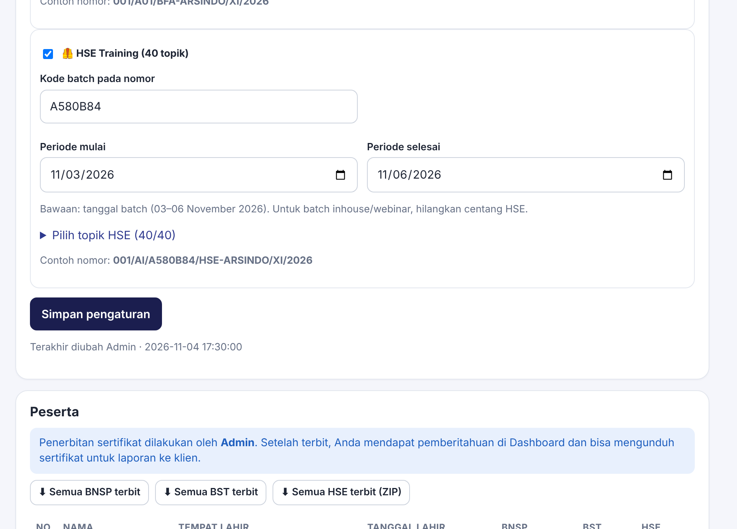
Sertifikat: HSE & simpan
4
HSE Training
Isi kode batch; periode bawaan tanggal batch. Hilangkan centang untuk batch inhouse/webinar.
4
5
Pilih topik HSE
Bawaan semua topik (40).
5
6
6
Simpan pengaturan
Admin yang menerbitkan. PIC mendapat pemberitahuan di Dashboard setelah terbit.

Slide 30
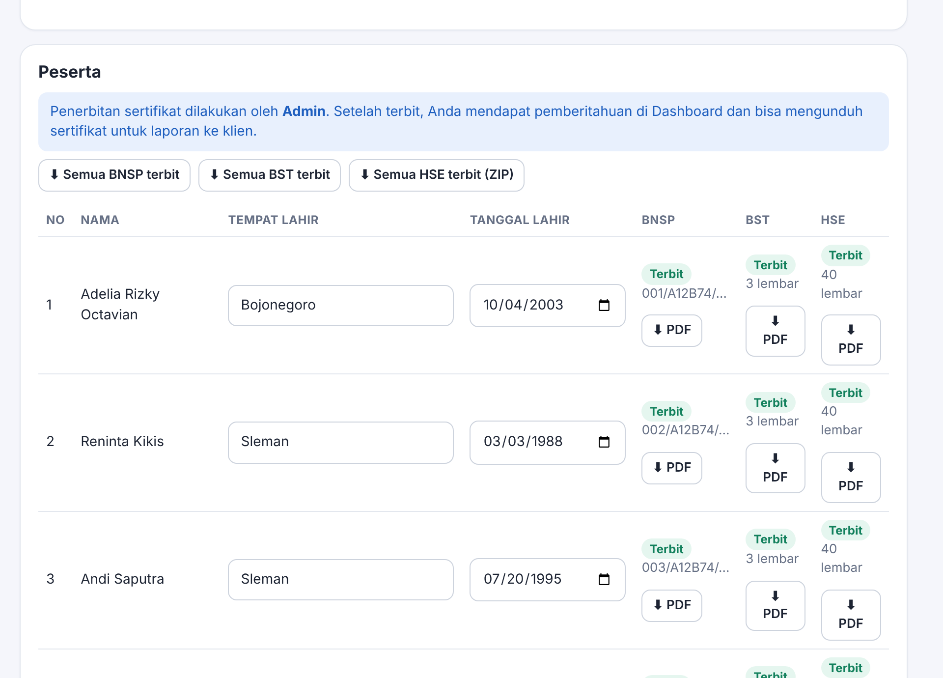
Sertifikat: unduh untuk laporan ke klien
7
Unduh semua yang terbit
BNSP & BST: satu PDF. HSE: file ZIP berisi satu PDF per peserta.
7
8
PDF per peserta
Sebelum terbit, gunakan Pratinjau untuk memeriksa isi sertifikat.
8
Tips Tempat & tanggal lahir (untuk BNSP) bisa diisi langsung di tabel ini lalu disimpan.

Slide 31
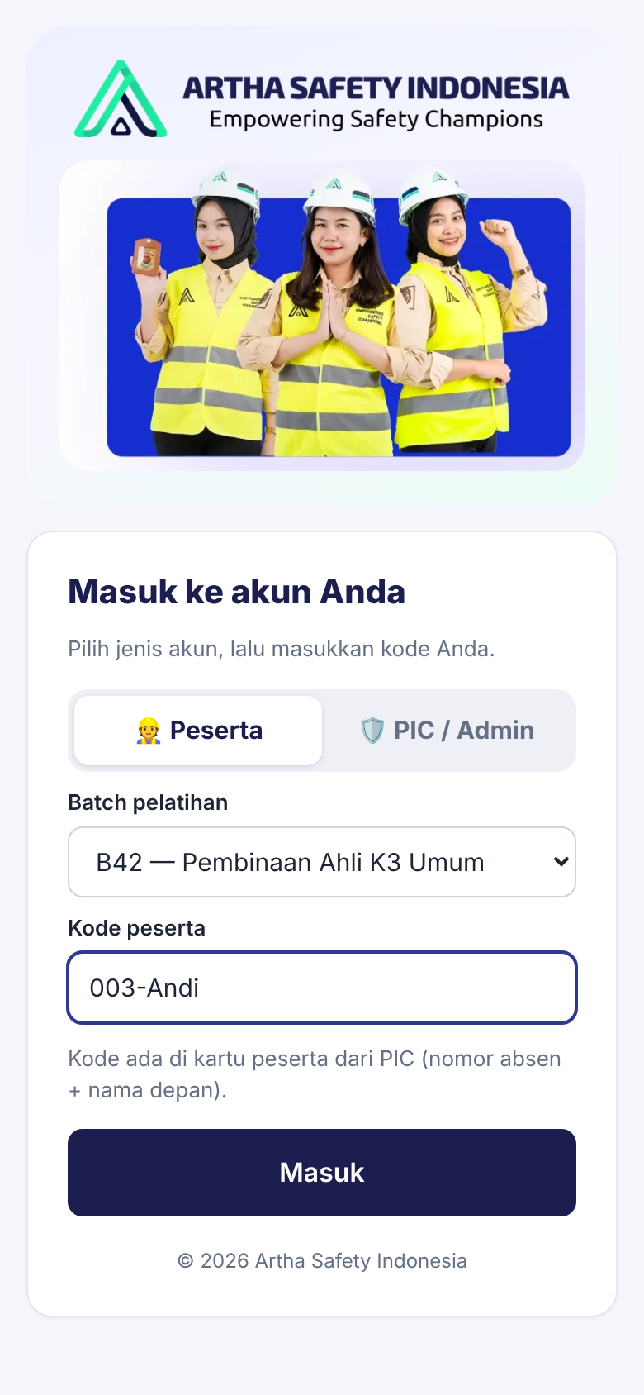
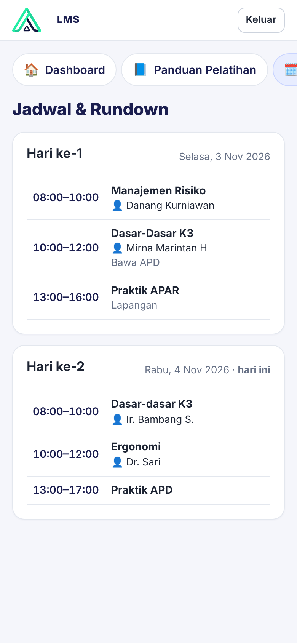
Yang dilihat peserta di HP
1
2
3
1
Login
Pilih batch, ketik kode dari kartu (mis. 003-Andi), lalu Masuk.
2
Jadwal & materi
Rundown dan materi yang sudah diterbitkan PIC.
3
Absen, SKL, nilai & sertifikat
Absen per sesi dengan selfie & tanda tangan. SKL, nilai, dan sertifikat muncul setelah terbit/dipublikasikan.
Tips Jika peserta tidak bisa login karena ganti HP, buka Peserta → Kelola → lepas perangkat lama.

Slide 32
Checklist PIC
Sebelum hari pertama
Setiap hari
Setelah selesai
Peserta terdaftar & kartu kode dibagikan
Jam sesi & lokasi absen diatur
Rundown hari pertama diterbitkan
Barang inventaris disiapkan
Link Drive berkas (BNSP)
Kerjakan pengingat di Dashboard
Pantau absensi Sesi 1 & 2
Tanda tangan narasumber
Upload materi & dokumentasi
Terbitkan rundown besok
Isi & publikasikan nilai ujian
Terbitkan SKL
Lengkapi data sertifikat
Tutup inventaris & berita acara
Buat & unduh laporan resmi
Butuh bantuan? Hubungi Admin LMS Artha Safety Indonesia.

